Slide 1
大数据管理系统
NoSQL数据库技术
HDFS & HBase
HDFS: 分布式文件系统
HBase: 分布式列数据库
Cassandra
分布式Key-Value数据库
MongoDB
分布式文档数据库
NewSQL数据库技术
OpenGauss或OceanBase
数据库系统体系结构

Slide 2

Cassandra的原理和使用
（《NoSQL数据库系统原理》第6章）
李文根
Email: lwengen@tongji.edu.cn
计算机科学与技术系
同济大学

Slide 3
概要
6.1 Cassandra概述
6.2 Cassandra的技术原理
6.3 Cassandra的部署与配置
6.4 CQL语言与CQLSH环境
6.5 CQL数据查询
6.6 CQL数据更新
6.7 基本集群维护方法
6.8 编程访问Cassandra

Slide 4
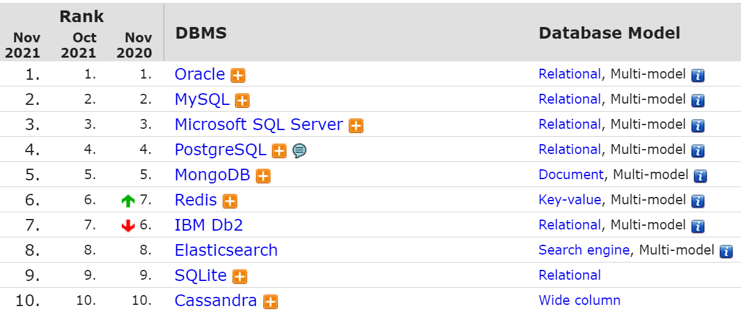
Cassandra
https://db-engines.com/en/ranking

Slide 5
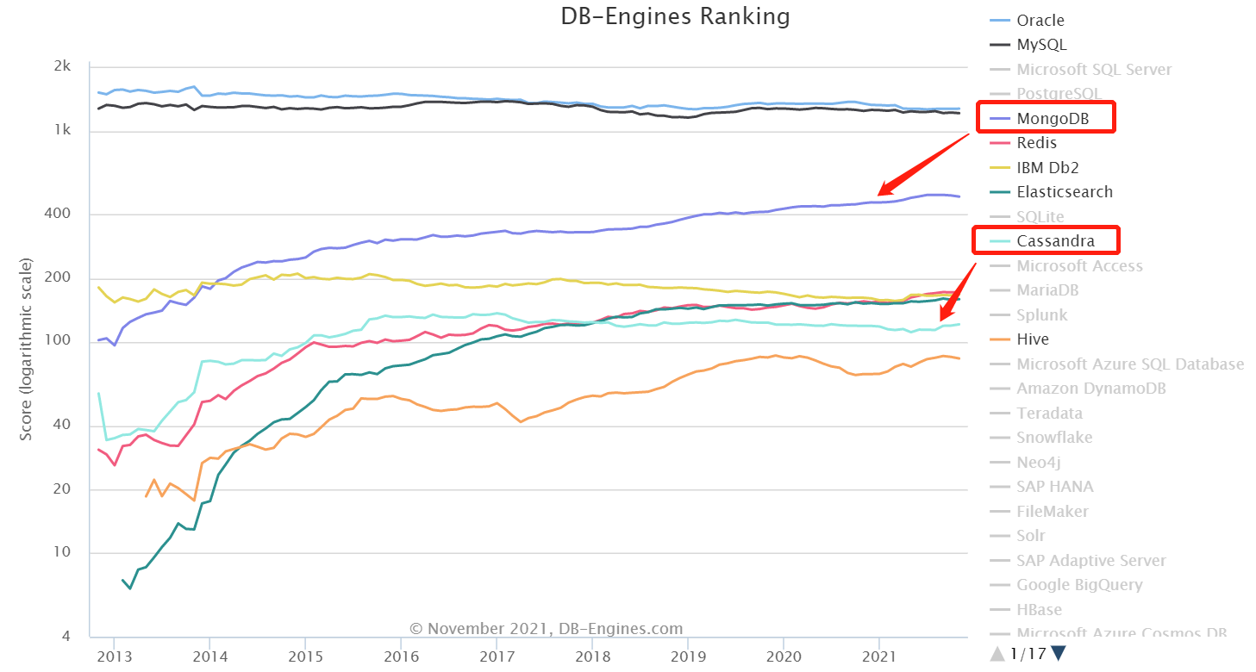
Cassandra

Slide 6
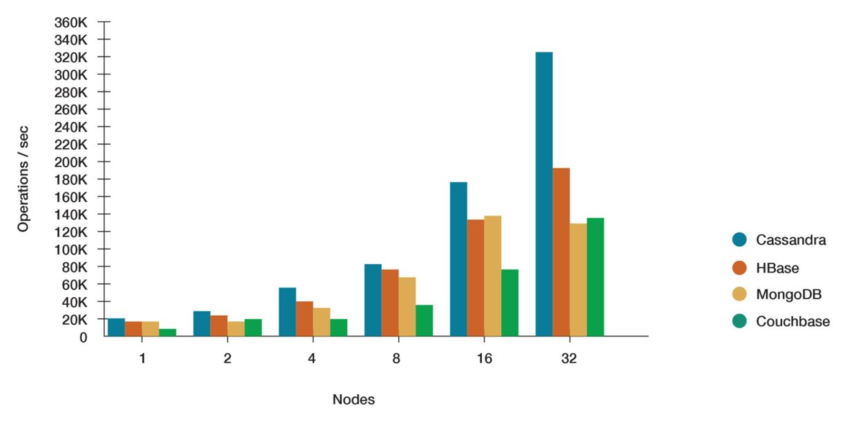
主流NoSQL数据库性能对比

Slide 7
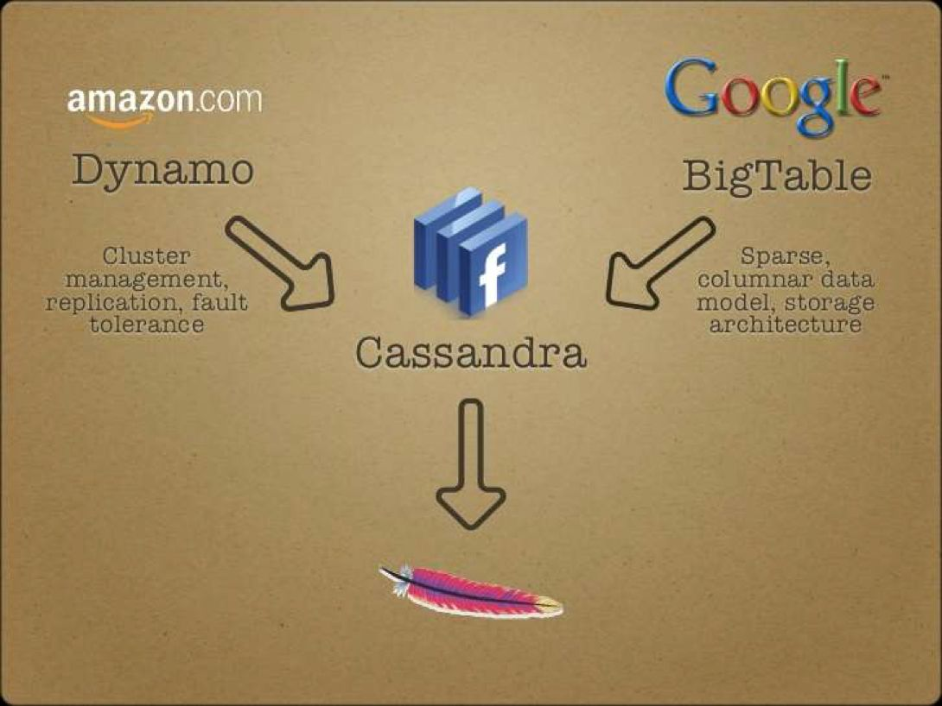
Cassandra
Dynamo
Bigtable

Slide 8
Cassandra
一个开源分布式NoSQL数据库
ASF旗下开源软件，最初由Facebook开发，目前由Datastax公司（为主）进行维护
环形对等架构，没有主节点概念，无主节点失效问题
底层是键值对结构
提供CQL语言，类似于SQL语言，简单易用
用尽可能接近关系型数据库的方式来使用分布式非关系型数据库
Notes:
和hbase相比，Cassandra和dynamo对其技术细节披露的并不算多

Slide 9
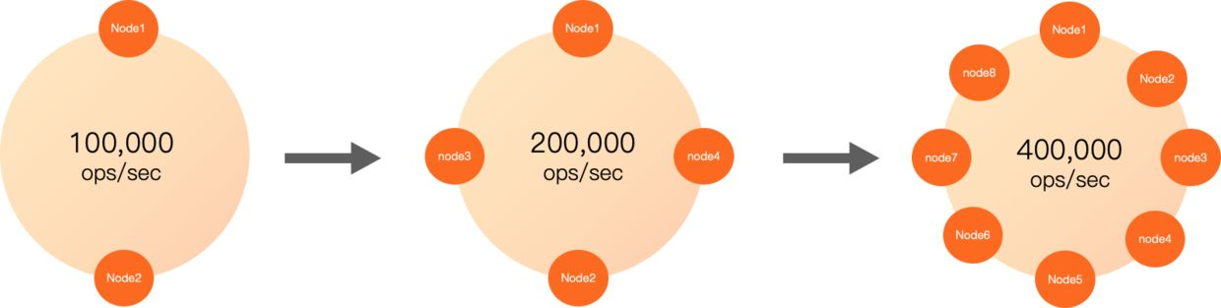
Cassandra的特点
线性扩展，轻松应对速度，多样性和复杂性问题

Slide 10
Cassandra的特点
可处理大量数据集
Netflix，Hulu，Instagram，eBay，Apple和Spotify都在大规模使用Cassandra，作为产品后端的一部分
Instangram每天用cassandra处理上亿图片
一致化软硬件环境，易于大规模部署
cassandra不依赖外部组件，所有必须的操作都集成在cassandra内部

Slide 11
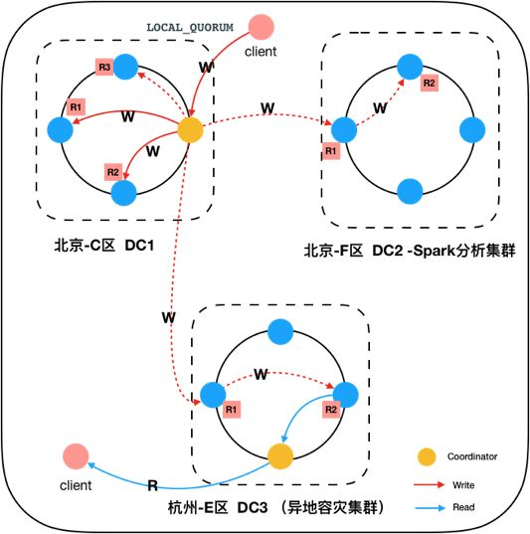
Cassandra的特点
高度容错
Cassandra采用了许多容错机制，提供多地域容灾

Slide 12
概要
6.1 Cassandra概述
6.2 Cassandra的技术原理
6.3 Cassandra的部署与配置
6.4 CQL语言与CQLSH环境
6.5 CQL数据查询
6.6 CQL数据更新
6.7 基本集群维护方法
6.8 编程访问Cassandra

Slide 13
Cassandra
采用分布式对等网络结构（Peer-to-Peer Networking）
基于对等网络结构设计寻址、读写、多副本、一致性等分布式管理机制
借鉴了亚马逊的Dynamo存储系统，在一致性模型等技术上有自己的特点
Amazon公司论文“Dynamo: Amazon‘s Highly Available Key-value Store”介绍了Dynamo分布式数据存储系统的一些关键技术
Giuseppe DeCandia, Deniz Hastorun, Madan Jampani, Gunavardhan Kakulapati, Avinash Lakshman, Alex Pilchin, Swaminathan Sivasubramanian, Peter Vosshall, Werner Vogels: Dynamo: amazon's highly available key-value store. SOSP 2007: 205-220
https://www.allthingsdistributed.com/files/amazon-dynamo-sosp2007.pdf

Slide 14
Amazon Dynamo
Dynamo是一个基于点对点模式的分布式键值对存储系统
节点对称：各个节点的角色、权重相同，简化整个集群系统的配置和维护
去中心化：在对称的基础上，避免通过主节点对集群进行集中控制
水平扩展性：以主机为单位实现横向扩展，扩展方式较简单，对集群整体影响较小
支持异构设备：在扩展节点时，可以使用和原节点配置不同(如性能更高）的主机，即集群中可以存在多种配置的主机
多副本机制：采用多副本数据机制，但强调弱一致性和高可用性，即CAP理论中的AP。Dynamo和Cassandra中的一致性和可用性权重可以根据用户策略调整
数据模式：采用基于键值对和列族等概念的数据模式

Slide 15
Amazon Dynamo
基于一致性哈希算法（或分布式哈希）的拓扑划分
用来规划拓扑、协调节点，并实现数据均匀存储到各个节点。1997年MIT提出，用以解决动态网络拓扑中分布式存储和路由等问题
地址/Token
用0~n的数字形成一个环，每个数字是环上的一个“地址”。例如，0~255，包含256个地址空间。Dynamo实际地址空间为2的128次方
每个节点获取地址空间中的一个随机数作为地址，但并不是所有地址都对应有实际的节点
新节点加入、旧节点退出不影响其他节点的地址和分布
数据存储
数据（哈希后）也映射到0~n的数值上。每个节点负责一定的区域，根据数据映射的数值，对应到相应节点，并由节点负责该数据的写入和存储、查询和管理
虚拟节点的概念
每个节点根据能力不同，分为多个虚拟节点（即占用多个地址）
节点数量变多，更容易均匀分布
可以根据物理节点的能力不同，分成不同数量的虚拟节点
Notes:
Cassandra开始不支持虚拟节点，之后支持，但在质疑该机制，认为维护起来存在很多细节问题，比较麻烦

Slide 16
Amazon Dynamo
数据多副本
每个节点处理存储映射到自身负责区域的数据，并将这些数据存储到N-1个后继节点中
通过首选列表（preference list）确保节点存储在不同物理节点
节点增减时，会影响节点的存储范围，但只会影响相邻节点
数据读写
Dynamo中的任何节点都可以接收客户端对key的任意读写操作，并将数据最终转发存储到协调器节点（第一个副本节点），读写请求通过HTTP实现

Slide 17
Amazon Dynamo
数据一致性
用户可以在（读）写完部分副本（设为R或W）而非全部N个副本时，就返回写入成功
出现部分节点故障时，提高系统可用性
R、W、N可由用户配置，R、W为1，可用性最强，一致性最差；R、W为N，可用性最差，一致性最强
在一致性要求高时，推荐R+W>N，而实时性要求高时，则R+W<N。在实际应用中，经常设置为2、2、3
Dynamo使用矢量时钟机制来记录数据对象更新的时序关系
矢量时钟：一个键值对列表，结构为（node, counter）
当Dynamo更新一个数据时，必须记录更新自哪个版本
如果发现新旧两个版本的数据，则可以进行语法协调，并且一般会选择较新版本的数据
如果发现多个不能语法协调的分支，将返回分支处的所有数据对象，其包含与上下文相应的版本信息。客户端决定如何协调
Notes:
一般在“写”的弱一致性设置下，数据版本的冲突概率大，
Dx是指版本号，不是数据本身
（1）客户端写入一个新的对象D，节点Sx进行了处理，并为其建立一个矢量时钟键值对[(Sx，1)]，该版本记为D1。
（2）当客户端更新该对象时，如果仍由Sx节点处理，则序列号递增为2，此时得到新版的D2，由于该更新必然没有分支，因此并不会记录D2继承自D1的信息。
（3）如果多个用户同时读取了D2版本的数据，并尝试更新该对象，Sy节点和Sz节点同时进行了处理，则此时产生了分支，产生了两个版本的数据，其矢量时钟为[(Sx，2)，(Sy，1)]和[(Sx，2)，(Sz，1)]，记作D3和D4。注意，这两个版本的矢量时钟都记录了其继承自D2版本。
（4）如果此时又有客户读取到D3和D4两个版本的数据，并尝试进行更新，则会发现分支，系统将分支数据返回给客户端，由客户端根据业务逻辑决定如何协调。假设协调结果的更新由Sx节点负责，则产生矢量时钟更新为D5，内容为[(Sx，3)，(Sy，1)，(Sz，1)]，表明该版本继承自分支内容。
（5）为了防止向量时钟过长，占用过多存储空间，Dynamo还设计了相应的截断方案，当向量时钟中的键值对数目达到一个阈值（如10），就将最早的一对删除

Slide 18
矢量时钟
D4

Slide 19
Amazon Dynamo
故障处理
暗示移交（Hinted Handoff）
如果A节点暂时不可用，则该数据副本会被暂时存储到其他节点中，如D节点
D节点存储一个暗示移交信息，标明数据副本原本预期存放的位置
定期扫描时如果D发现有暗示移交信息，以及节点A已经恢复，则将数据发送到节点A，并删除自身存储的临时副本
Notes:
如果两个副本（树）的根哈希值相等，则对应的副本不需要同步，如果根哈希值和某树枝的哈希值不同，则意味着该分支下的一些副本的值是不同的，只要继续比较子节点的哈希值，就可以识别出不同步的键值对，由此缩减同步过程中需要传输的数据量

Slide 20
Amazon Dynamo
故障处理
MerkleTree机制
用于副本一致性检测
叶子是各个键的哈希值。树中较高的父节点存储各自子节点信息哈希值的汇总哈希值
MerkleTree的主要优点是树的每个分支可以独立地检查，只有某些分支不一致时，不需要传输整个数据
Notes:
如果两个副本（树）的根哈希值相等，则对应的副本不需要同步，如果根哈希值和某树枝的哈希值不同，则意味着该分支下的一些副本的值是不同的，只要继续比较子节点的哈希值，就可以识别出不同步的键值对，由此缩减同步过程中需要传输的数据量

Slide 21
Amazon Dynamo
集群成员管理
成员（节点）加入或退出的信息通过Gossip协议传播到各个成员
Gossip协议（闲话协议）
在一个有界网络中，每个节点随机地与其他节点交换信息，经过多轮无序的信息交换，最终所有节点的信息状态都会达成一致
每隔一秒随机寻找节点发起一次信息交换
可能产生逻辑分裂
例如，A、B、C、D四个节点同时启动，此时A和B交换信息，C和D交换信息，之后各个节点都认为信息已经同步，不再进行信息交换，此时集群出现了两个孤岛
引入种子节点机制（SeedNode）

Slide 22
Amazon Dynamo
集群成员管理
种子节点机制（SeedNode）
用户指定一些节点扮演种子节点角色，并告知集群所有节点
首先，节点随机选取一个当前活着的节点，并向它发送同步请求，进行双向信息交换
然后，节点随机向一台不可达的机器发送同步请求，观察该节点是否已从故障中恢复
最后，如果第一步中所选择的节点不是种子节点，或者当前活着的节点数少于种子节点数，则向任意另外一台种子节点发送同步请求

Slide 23
Cassandra和Dynamo
Cassandra is the daughter of Amazon Dynamo DB and Google Bigtable
Cassandra在分布式结构设计上充分借鉴Dynamo，也采用了环结构、Gossip协议、暗示移交等机制
Dynamo的数据模型类似于“文档型”，Cassandra的数据模型类似于HBase的键值对和面向列模型
Cassandra早期没有虚拟节点概念，担心数据迁移和维护时的效率问题
Cassandra没有采用MerkelTree和向量时钟机制。因为面向列的模型建立MerkelTree较为繁琐，需要为每个列建立树（Dynamo相当于一行只有一类，因此树结构相对简单）
Cassandra采用时间戳解决冲突，最新时间戳获胜
暗示移交、（W、R、N）设置等机制存在细节策略上的不同
Notes:
Cassandra的数据模型Key-Columns，因为操作时的粒度是Column，每个列都要有自己的Merkle树，而且出现同一个Key的不同Column不一致的情况更加普遍，这种同步策略是否适应有待考验

Slide 24
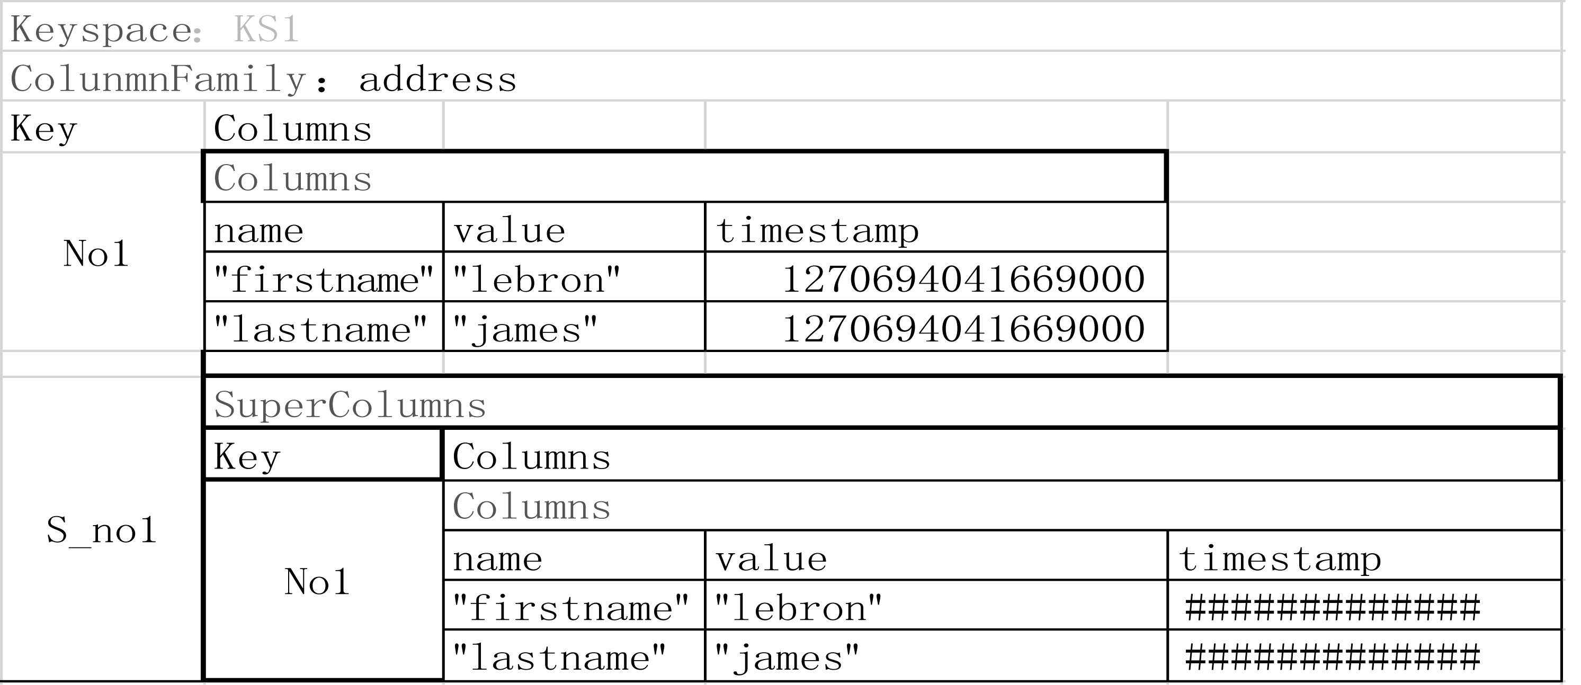
Cassandra的数据模型
类似Bigtable和HBase
具有行键、列、列族、时间戳等概念。在用户建表时需要提前建立列，而HBase不需要
Key: 表示行键
Column: 表示列，列中存储的数据为三元组（name, value, timestamp）

Slide 25
Cassandra的数据模型
Super Column (超级列)
包含多个普通列作为子列
不能嵌套，即不能再包含超级列

Slide 26
Cassandra的数据模型
Standard Column Family (标准列族)
包含若干个普通列，不包含超级列
Super Column Family (超级列族)
包含若干个超级列，不包含普通列
Key Space（键空间）
集群中数据的最外层容器，之下是列族和超级列族
类似关系数据库
用户层面可以操作键空间和数据表
表对应列族
Notes:
键空间的概念在hbase中也有，但并未作为关键技术介绍
列于超极列如何对应用户层面的表结构，并未有详细描述，可能用来记录集合类型的列等

Slide 27
Yaml
Yaml格式
是一个可读性高，用来表达数据序列化的格式
全称是YAML Ain't Markup Language，是一个递归缩写，早期是Yet Another Markup Language
Cassandra利用Yaml编写配置文件（Cassandra.yaml）
基本原则
大小写敏感
每行记录一个元素，如果第一个字符是“#”，则表示该行为注释
字符串可以不使用引号，但如果字符串中含有特殊字符，例如“:”，则需要用单引号或双引号整体包括起来
采用缩进表示层级关系，不允许使用tab键，只能用空格，使用的空格数量不重要，但相同的空格数，表示相同层级的元素（即同层级元素要左对齐）

Slide 28
Yaml对象
键值对：键值之间用冒号加至少一个空格隔开
单个对象：fruit: apple
一组对象：{firstname: Michael, lastname: Jordan, team: Chicago bull}
嵌套：注意缩进不允许使用tab键，只允许使用空格
Player:
firstname: micheal
lastname: Jordan
team: Chicago bull
布尔型
retired: yes|no
retired: TRUE|true|True

Slide 29
Yaml数组
数组（序列、列表）
用一个“-”和一个空格表示成员，所有成员具有相同缩进，例如：
Fruit:
- Apple
- Banana
- Cherry
描述成员属性
Fruit:
- name: Apple
price: 5.00
- name: Banana
price: 6.00
- name: Cherry

Slide 30
其他相关技术原理
Cassandra使用类似HBase的读写文件机制
预写日志commitlog(即HBase的WAL)
一次写入多次读取，基于时间戳区分数据版本
写缓存机制（memtable -> sstable）
sstable（类似HBase的storefile）使用布隆过滤器提高查询效率
数据中心和机架两层机架感知策略
Cassandra集群可以跨数据中心部署

Slide 31
概要
6.1 Cassandra概述
6.2 Cassandra的技术原理
6.3 Cassandra的部署与配置
6.4 CQL语言与CQLSH环境
6.5 CQL数据查询
6.6 CQL数据更新
6.7 基本集群维护方法
6.8 编程访问Cassandra

Slide 32
单节点部署Cassandra
Cassandra可以部署在Windows或Linux集群上
需要适合的Java运行环境（推荐Java8版本）和网络环境（IP地址、主机名、防火墙规则等）
9042：默认的CQL本地服务端口
9160：默认的Cassandra服务端口
7000：Cassand集群内节点间通信端口
7199：Cassandra JMX 监控端口
在Centos上可以采用“yum”命令在线安装最新稳定版本
Notes:
HBase 很难部署在windows上

Slide 33
单节点部署Cassandra
Centos上的在线安装方法
将下列内容写入/etc/yum.repos.d/cassandra.repo
[cassandra]
name=Apache Cassandra
baseurl=https://www.apache.org/dist/cassandra/redhat/311x/
gpgcheck=1
repo_gpgcheck=1
gpgkey=https://www.apache.org/dist/cassandra/KEYS
执行
yum -y install Cassandra
也可以在官网直接下载软件包解压并进行后续配置

Slide 34

Cassandra的配置文件
bin目录存放集群管理和操作的各项指令
conf目录存放各类配置文件
doc目录存在其命令行工具的使用说明
lib目录存放类库（以jar包为主）
pylib目录存放Python语言接口
tools目录存放各项集群和节点维护工具

Slide 35
Cassandra的配置文件
cassandra.yaml
yum安装后的/etc/Cassandra/conf目录下或直接解压软件包，得到conf目录
配置参数
cluster_name: ‘Test Cluster’，集群名称
num_tokens: 256，节点令牌数（即环地址数量）
partitioner: org.apache.cassandra.dht.Murmur3Partitioner，token算法策略
hinted_handoff_enabled: true，是否启用暗示移交
data_file_directories: /var/lib/cassandra/data，数据文件位置
commitlog_directory: /var/lib/cassandra/commitlog，预写日志位置
hints_directory: /var/lib/cassandra/hints，移交数据存放位置
saved_caches_directory: /var/lib/cassandra/saved_caches，查询缓存位置
listen_address: <ip-adress>，表示当前节点的监听地址
Notes:
相对其他Hash算法而言，Murmur Hash的随机分布特性更好
RandomPartitioner：基于MD5Hash算法计算token。
ByteOrderedPartitioner：基于字节顺序分配token，保持数据有序。
OrderPreservingPartitioner：使用UTF-8按编码顺序分配token

Slide 36
Cassandra的配置文件
配置参数
seed_provider：
- class_name: org.apache.cassandra.locator.SimpleSeedProvider
parameters:
# seeds is actually a comma-delimited list of addresses.
# Ex: "<ip1>,<ip2>,<ip3>"
- seeds: "192.168.209.180"
表示配置种子节点的生成规则（上述为默认规则）和编辑种子节点的列表，多个种子列表之间以逗号分割，列表整体用双括号包括
配置文件cassandra-env.sh包含了对脚本环境变量的配置，作用类似于hadoop-env.sh或hbase-env.sh

Slide 37
Cassandra集群部署
部署步骤
确认各个节点之间的网络互通
在各个节点上安装相同版本的Cassandra软件
在各个节点的cassandra.yaml中进行如下配置
cluster_name：各个节点的集群名称必须相同
seeds：在各个节点上配置一系列相同的种子节点，各个节点上的种子节点列表可以不同
在已经存在的Cassandra集群中加入新节点，配置过程也是一样的
Notes:
其他选项诸如存储路径、节点token数量等均可根据集群规划与节点情况酌情配置。此外，如果在已经存在的Cassandra集群中加入新节点，则配置过程也是一样的

Slide 38
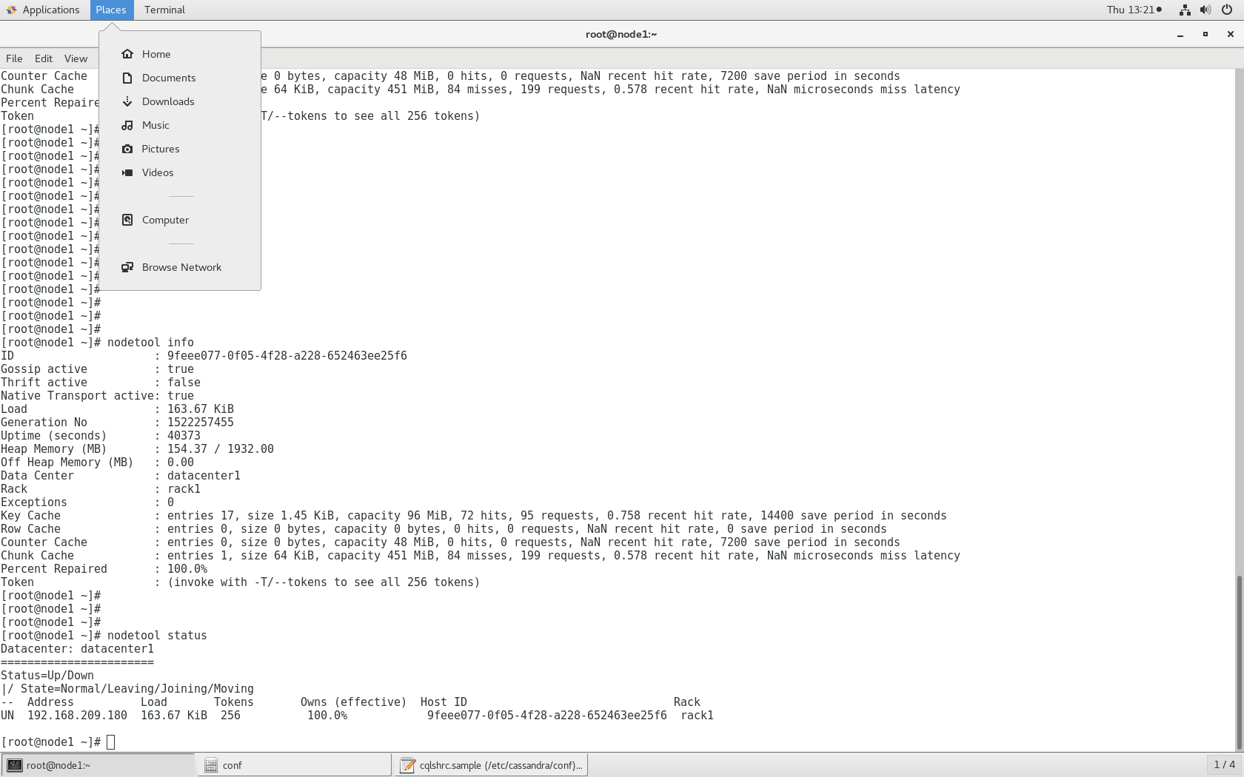
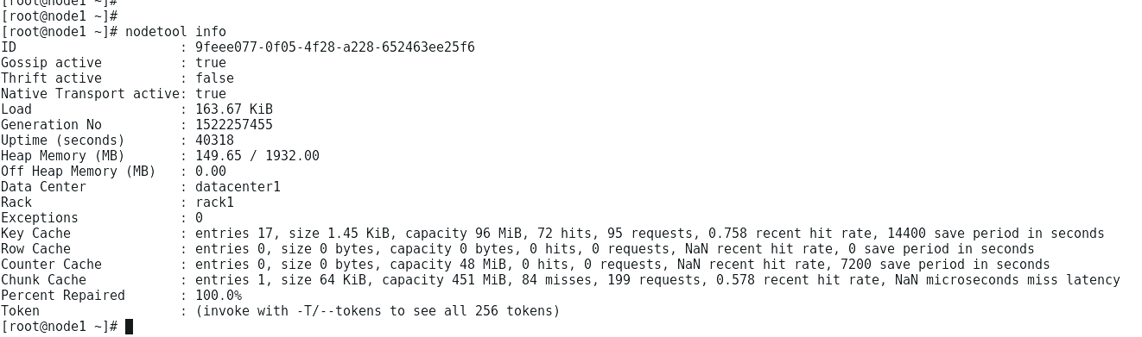
集群启动
在CentOS 7上使用yum方式安装，可以参考如下命令
重新加载系统守护程序：systemctl daemon-reload
启动Cassandra：systemctl start Cassandra
如果需要重新启动Cassandra：systemctl restart Cassandra
如果希望Cassandra随系统自动启动，则可运行：systemctl enable cassandra
执行启动命令后，可以通过下列命令查看运行效果：
nodetoolinfo
nodetool status

Slide 39
概要
6.1 Cassandra概述
6.2 Cassandra的技术原理
6.3 Cassandra的部署与配置
6.4 CQL语言与CQLSH环境
6.5 CQL数据查询
6.6 CQL数据更新
6.7 基本集群维护方法
6.8 编程访问Cassandra

Slide 40
CQL (Cassandra Query Language)
Cassandra采用CQL语言进行数据库管理、操作和查询
CQL与SQL类似，受数据模型、分布式架构等限制，实现的功能有限
不支持批量写入（包括insert、update或delete）
不支持join查询
不支持事务、锁等机制
不支持 group by、having、max、min、sum、distinct 等分组聚合查询语法
条件查询时的限制较多
CQL中的约定
语句以分号作为结束符
采用“--”或“//”描述一行注释
采用/*需要注释的内容*/描述多行注释
SELECT、UPDATE、WITH等是保留关键字，大小写不敏感

Slide 41
cqlsh环境
CQL的shell环境：cqlsh
进入shell环境： cqlsh <ip-address>
从cqlsh shell环境中退出： exit
在shell环境中查看CQL所支持的所有功能： help
查看版本信息（cqlsh、Cassandra和CQL等的版本）：show version;
描述集群信息（集群的名称和所使用的环地址分区算法）: describe cluster;
查看键空间列表（类似于查看数据库列表）: desc keyspaces;
清空之前屏幕显示的信息: clear;

Slide 42
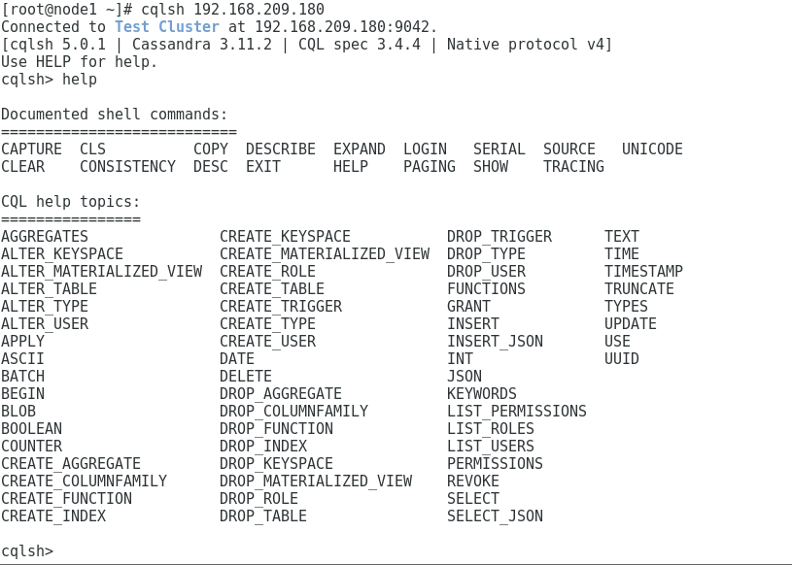
cqlsh环境
常见CQL命令列表

Slide 43
cqlsh环境简介
自动记录CQL指令到文件
开始记录：CAPTURE ‘<file>’
停止记录：CAPTUREOFF
显示当前记录状态：CAPTURE
将多条CQL语句保存成文本文件（.cql文件）
.cql文件可以在系统命令行中执行
cqlsh --file 'file_name’
在cqlsh环境中利用SOURCE命令执行：
SOURCE 'file_name'

Slide 44
键空间（Key Space）管理
类似于关系型数据库中“数据库”的概念
列族和超级列族的容器，可以建立多个用户键空间
系统键空间system_schema：存储集群状态和配置信息
键空间的基本属性
名称、副本复制策略和复制因子

Slide 45
键空间管理
单数据中心条件下创建键空间（名称为ks1）
CREATE KEYSPACE ks1 WITH REPLICATION = { ‘class’ : ‘SimpleStrategy’, ‘replication_factor’: 1};
SimpleStrategy即为副本复制策略，即在单数据中心情况下的“顺时针复制”策略
复制因子（replication_factor）设置为1
多数据中心条件下创建键空间（名称为ks1）
CREATE KEYSPACE ks1 WITH REPLICATION = {'class' : 'NetworkTopologyStrategy', 'dc1' : 3, 'dc2' : 2} AND DURABLE_WRITES = false;
副本复制策略“NetworkTopologyStrategy”，可跨数据中心的二级机架感知策略，此时还需要配置['<data center>' : <integer>, '<data center>' : <integer>] …分别指示每个数据中心的数据副本数量
Durable_writes：是否使用预写日志，跨数据中心时，可以关闭，降低数据传输量

Slide 46
键空间管理
删除键空间
drop keyspace ks1;
查看键空间列表
describe keyspaces;
描述特定键空间的信息
describe keyspace <keyspace name>;
使用/切换键空间
use <keyspace name>;
修改键空间属性（修改复制因子数量）
ALTER KEYSPACE ks1 WITH REPLICATION = { 'class’ : 'SimpleStrategy', 'replication_factor’: '2’};
Notes:
修改键空间属性
其语法和建立键空间类似，将CREATE关键字改为ALTER即可，但键空间必须是已经存在的

Slide 47
数据表管理
查看ks1键空间中的所有表
desc tables;
或者在系统键空间(system_schema)下，执行：SELECT * FROM system_schema.tables WHERE keyspace_name = 'ks1’;
例：
CREATE TABLE address(name text PRIMARY KEY, phone list<text>);
CREATE TABLE address(name text, phone list<text>, PRIMARY KEY(name));
name为主键（底层为行键），类型为字符串（text）
phone为一个字符串的list列表类型
查看表结构
desc table address
Notes:
修改键空间属性
其语法和建立键空间类似，将CREATE关键字改为ALTER即可，但键空间必须是已经存在的

Slide 48
数据表管理
使用复合型主键建表
CREATE TABLE address_2 (name text, No int, phone list<text>, PRIMARY KEY(name, No));
分区和分区键（partition key）
分区是指对大数据表进行横向分割（即HBase中的Region），分区的依据是分区键的散列值，具有相同分区键的数据将存储在同一个数据分区
分区键是复合主键（的一部分），分区键也可以指定为复合列
CREATE TABLE address_3 (firstname text, lastname text, No int, phone list<text>, PRIMARY KEY((firstname, lastname), No));
firstname、lastname和No作为复合主键，且firstname、lastname作为复合的分区键，No为分簇键

Slide 49
数据表管理
复合主键的其他部分为分簇键（列）
分簇列是主键的一部分，但不作为分区依据，只作为分区之内（或节点之内）的排序依据，分簇列在全局上是无序的
在采用复合主键时，还可以采用下列语句定义分簇列（Clustering Key）
CREATE TABLE address_4 (name text, No int, phone list<text>, PRIMARY KEY(name, No)) WITH CLUSTERING ORDER BY (No DESC);
DESC表示在一个分区内，按分簇列No降序排列
理论上，主键、分区键和分簇键等都属于行键的一部分
Notes:
具有相同分区键的数据将存储在同一个数据分区
查看表结构：desctable address;

Slide 50
数据表管理
修改表结构
添加一列：ALTER TABLE address ADD age int;
修改布隆过滤器误报率：ALTER TABLE addresswithbloom_filter_fp_chance =0.01
删除数据并重建表
TRUNCATE address ;

Slide 51
CQL的数据类型
原生类型：字符串、整型、浮点型、时间类型等
字符串
ascii：ASCII格式字符串
text/varchar：UTF8编码字符串
整型
tinyint：8位有符号长整型
smallint：16位有符号长整型
int：32位有符号长整型
bigint：64位有符号长整型
varint：任意精度整数整型
浮点型
decimal：可变精度十进制
float：32位浮点（IEEE-754二进位浮点数算术标准）
double：64位浮点（IEEE-754二进位浮点数算术标准）
Notes:
对比：HBase中没有数据类型的概念，可以理解HBASE存在数字（比如计数列）和字符串类型，外加时间戳类型

Slide 52
CQL的数据类型
时间类型
date：日期（没有相应的时间值）格式为：yyyy-mm-dd
time：毫秒精度时间（没有日期值），一般格式为：HH:MM:SS[.fff]，其中.fff为毫秒数，在赋值时为可选值
timestamp：时间戳（日期和时间），精度为毫秒
timeuuid：基于时间的UUID（通用唯一识别码，Universally Unique Identifier)
duration：持续时间，使用ISO8601格式：类似于1y2mo3d1h30m15s100ms形式
Cassandra无法完全保证duration格式数据的意义，因而产生排序困难
例如，无法得知1mo和29d哪个更大，也无法判断1d和24h的大小
因此，duration不能在表的主键中使用

Slide 53
CQL的数据类型
其他原生类型
blob：任意字节数组
boolean：true或false
counter：计数器
inet：IP地址，支持IPv4（4字节长）或IPv6（16字节长）
uuid：长度为128位的UUID (通用唯一识别码，Universally Unique Identifier)，一般采用TYPE4，即基于随机数生成UUID。
UUID标准存在多种版本：
基于时间的 Type1；
DCE 安全 Type2；
基于名称的 Type3；
随机生成的 Type4；

Slide 54
CQL的数据类型
集合类型：Map、Set、List、Frozen
Map（键值对集合）
Map中键是唯一的
内容形式：map<1: ‘apple’, 2: ‘banana’, 3: ‘cherry’,……>
声明方式：tags map<text, text>，表示tags是一系列键值对的集合，其中键和值都是text类型
Map支持根据键更新或删除元素
Set（唯一值集合）
内容形式：set <'apple ‘, ' banana’, ' cherry',……>
声明方式：tags set<text>，表示tags是一个text类型的集合

Slide 55
CQL的数据类型
集合类型：Map、Set、List、Frozen
List（是非唯一值的顺序集合）
内容形式：list<'apple ‘, ' banana’, ' cherry', ' banana’, ' cherry'……>
声明方式：tags list<text>，表示tags是一个text类型的列表，指明一个列表中的位置，即可操作执行元素
Frozen（集合的序列化）
将前述集合型元素进行序列化
没有进行Frozen限定时，集合类型均可以对内部的单个元素进行操作，但Frozen限定后，就只能对整体进行操作

Slide 56
CQL的数据类型
用户自定义类型
CREATE TYPE scores(subject text, score int);
用户可以修改自定义类型（比如增加元素），删除未被使用的自定义类型
元组类型
元组（tuple）类型可以看作是另一种用户自定义类型。例如，在建表语句中使用如下元组类型：
CREATE TABLE ks1.testtable1 (
col1 text,
col2 int,
col3 tuple<text, text>,
PRIMARY KEY (col1, col2)
)
其中，col3列被定义为一个元组类型，包含两个元素，类型均为text。和UDT不同，元组不会定义各个元素的名字
Notes:
注意教材6.4.4有误，sc列被定义为一个元组类型->col3列被定义为一个元组类型

Slide 57
概要
6.1 Cassandra概述
6.2 Cassandra的技术原理
6.3 Cassandra的部署与配置
6.4 CQL语言与CQLSH环境
6.5 CQL数据查询
6.6 CQL数据更新
6.7 基本集群维护方法
6.8 编程访问Cassandra

Slide 58
基本数据查询
SELECT语句
SELECT column_list FROM [keyspace_name.] table_name [WHERE prinmary_key_conditions [ AND clustering_columns_conditions]] | PERPARTITION LIMIT
例如：SELECT * FROM ks1.testtable1;
PERPARTITION LIMIT子句：限制返回元素
ORDER BY和GROUPBY子句
控制返回结果顺序和分组，所涉及的列必须为主键列
例如：
SELECT *
FROM ks1.address_3
WHERE firstname IN ('apple', 'banana', 'cherry') AND lastname IN ('apple', 'banana', 'cherry’)
ORDER BY no DESC PERPARTITION LIMIT 10;

Slide 59
基本数据查询
结果显示
分页显示：PAGING [ON | OFF]
显示效果折叠：EXPAND ON/OFF;
将返回结果显示为JSON形式：
SELECT json * FROM ks1.address _3;
聚合查询
count：计数
max和min：求最大和最小值
sum：求和
avg：求平均值
例如：
SELECT COUNT (*) FROM testtable1;
SELECT SUM(col2) FROM testtable1;
Notes:
默认每次返回100行结果，不带参数运行PAGING指令时，会显示当前分页设置

Slide 60
条件查询
利用WHERE子句可以在SELECT、UPDATE或DELETE语句中设置限定条件，但只针对主键。对于分区列、分簇列的限制条件不同
对于分区列，可以使用等于（=）、范围比较（>、<、<=、>=）和存在（IN）三种条件
对分簇列进行条件限制，必须先对该分簇列之前的主键列（分区列或分簇列）使用等于（=）或存在（IN）条件，最后一个分簇列只支持等于（=）和范围比较（=、>、<、<=、>=），不支持存在（IN）条件
如果不符合上述语句的条件查询顺序，Cassandra会报错，并中止语句运行
如果分区列有多个，而WHERE条件中只涉及部分分区列，Cassandra也会报同样的错误
可以通过ALLOW FILTERING 子句关闭一些限制
Notes:
核心问题在于避免大规模扫描引起的性能问题，如果不按顺序进行条件过滤，则有可能必须遍历所有数据才能获得结果

Slide 61
条件查询
理解分区键和分簇键的排序规则
TABLE test(
key int,
col1 int,
col2 int,
col3 int,
col4 int,
PRIMARY KEY ((key), col1, col2, col3, col4)
);
key | col1 | col2 | col 3 | col4
-----+-------+--------+-------+------
100 | 1 | 1 | 1 | 1
100 | 1 | 1 | 1 | 2
100 | 1 | 1 | 1 | 3
100 | 1 | 1 | 2 | 1
100 | 1 | 1 | 2 | 2
100 | 1 | 1 | 2 | 3
100 | 1 | 2 | 2 | 1
100 | 1 | 2 | 2 | 2
100 | 1 | 2 | 2 | 3
100 | 2 | 1 | 1 | 1
100 | 2 | 1 | 1 | 2
100 | 2 | 1 | 1 | 3
100 | 2 | 1 | 2 | 1
100 | 2 | 1 | 2 | 2
100 | 2 | 1 | 2 | 3
100 | 2 | 2 | 2 | 1
100 | 2 | 2 | 2 | 2
100 | 2 | 2 | 2 | 3
Notes:
Key是分区键
其他是分簇键

Slide 62
条件查询
为了避免条件查询时进行大范围扫描而引起的性能瓶颈，Cassandra要求依次对key、col1、col2和col3使用等于、范围或存在（IN）条件中的一种，col4则只允许使用等于或范围条件
例如：
SELECT *
FROM test
WHERE key = 100 AND col1 IN (1, 2) AND col2 = 1 AND col3 = 1 AND col4 <= 2;
key| col1 | col2 | col3 | col4
-----+-----+---------+-------+-------------
100 | 1 | 1 | 1 | 1
100 | 1 | 1 | 1 | 2
100 | 2 | 1 | 1 | 1
100 | 2 | 1 | 1 | 2

Slide 63
条件查询
WHERE切片查询：
SELECT *
FROM test
WHERE key = 100 AND col1 = 1 AND col2 = 1 AND (col3, col4) >= (1, 2) AND (col3, col4) < (2, 3);
该语句同时对col3到col4的范围进行限定，相当于在行键或行键的前n个字节上进行了切片。但下面语句是错误的，因为切片上下限用的列不一致。
SELECT *
FROM test
WHERE key = 100 AND col_1 = 1 AND (col_2, col_3, col_4) >= (1, 1, 2) AND (col_3, col_4) < (2, 3);
Notes:
where切片查询：
SELECT * FROM test WHERE key = 100 AND col1 = 1 AND col2 = 1 AND (col3, col4) >= (1, 2) AND (col3, col4) < (2, 3);
该语句同时对col3到col4的范围进行限定，相当于在行键或行键的前n个字节上进行了切片。但下面语句是错误的：
SELECT * FROM numbersWHERE key = 100 AND col_1 = 1 AND (col_2, col_3, col_4) >= (1, 1, 2) AND (col_3, col_4) < (2, 3);
因为切片上下限所用的列是不一致的

Slide 64
索引机制
二级索引
Cassandra可以对数据表建立一个或多个二级索引。这些索引可以使用在普通列、集合列等场景，但不能应用在计数器列。这些列索引信息维护在一个隐藏表中。
对没有建立索引的非主键列进行条件查询，系统会报错“执行效率无法预测…”
无索引的非主键列查询
解决方案1：屏蔽报错
SELECT * FROM address WHERE age = 1 ALLOW FILTERING;
执行效率可能很低
解决方案2：建立索引的语句
CREATE INDEX indexofaddress ON address(age);
Notes:
对比HBASE需要通过co-processor编程、外加插件等方式实现二级索引

Slide 65
索引机制
索引删除
删除索引indexofaddress ：DROP INDEX indexofaddress；
索引维护
一般情况下，索引会在后台自动维护，不会阻塞读写操作。如需要手动维护索引，可以在命令行下使用命令：
nodetool rebuild_index <keyspace><table><indexName>
例如，手动维护索引（indexofaddress），可以执行：
nodetool rebuild_index ks1 address indexofadress
关于该指令的详细参数可用下面语句查询：nodetool help rebuild_index
注意nodetool命令不是在cqlsh环境中运行的，而是在操作系统的命令行环境中执行。

Slide 66
使用标量函数
CAST(column_name AS data_type)
显示格式转换： SELECT CAST( col2 AS text) FROM ks1.testtable;
WRITETIME(column_name)
返回结果的写入时间（毫秒级时间戳）
如：SELECT WRITETIME(col2) FROM ks1.testtable;
注意，该语句无法用于主键列，因为行键并没有单独的时间戳
TOKEN(column_name)
根据列值计算哈希地址，如：SELECT TOKEN (col2) FROM ks1.testtable1;
TTL(column_name)
显示该列的生存期，对于主键列无法使用
UUID()
无参数，用来在INSERT和UPDATE语句中生成uuid
Notes:
因为时间戳对应键值对中的某个值（由行键、列族、列名确定的单元），而主键只构成行键

Slide 67
概要
6.1 Cassandra概述
6.2 Cassandra的技术原理
6.3 Cassandra的部署与配置
6.4 CQL语言与CQLSH环境
6.5 CQL数据查询
6.6 CQL数据更新
6.7 基本集群维护方法
6.8 编程访问Cassandra

Slide 68
插入、更新和删除
数据插入
INSERT INTO [keyspace_name.] table_name (column_list)
VALUES (column_values)
[IF NOT EXISTS]
[USING TTL seconds | TIMESTAMP epoch_in_microseconds] ;
text类型变量需要用单引号包括，tuple类型需要用小括号包括其元素集合，各个元素之间用逗号隔开
例如：
INSERT INTO ks1.testtable1(col1,col2,col3)
VALUES('some text',1,('the key', 'the value’));
如果对相同主键的行进行重复插入，则后插入的值会覆盖之前的值

Slide 69
插入、更新和删除
数据更新
UPDATE [keyspace_name.] table_name
[USING TTL time_value | USING TIMESTAMP timestamp_value]
SET assignment [, assignment, ...]
WHERE row_specification
[IF EXISTS | IF condition [AND condition]];
例：
UPDATE ks1.testtable1
SET col3 = ('new key', 'new value’)
WHERE col1='some text’ AND col2 = 1;

Slide 70
插入、更新和删除
数据更新
UPDATE语句不能更新主键，即col1和col2不能被更新，因为主键列在底层数据结构中作为行键存储，如果更改行键，则需要遍历所有相关键值对进行更新，这相当于进行了数据查找、数据删除和新行插入，开销很大
UPDATE的WHERE条件必须为全部主键的限定条件，确保能够直接找到完整的行键（限定条件），再更新相应的值
如果需要对非主键进行条件限定，则需要采用IF子句进行限定，例如：
UPDATE ks1.testtable1 SET col3 = ('new key 2', 'new value 2’)
WHERE col1='some text’ AND col2 = 1
IF col3= ('new key', 'new value') ;
下面的例子采用了IF EXISTS条件，即存在符合条件的记录时，才进行更新：
UPDATE ks1.testtable1 SET col3 = ('new key 2', 'new value 2’)
WHERE col1='some text’ AND col2 = 1
IF EXISTS;
Notes:
该语句中col3不是主键，因此采用了IF子句限定其值

Slide 71
插入、更新和删除
数据删除
DELETE [column_name (term)][, ...]
FROM [keyspace_name.] table_name [USING TIMESTAMP timestamp_value] WHERE PK_column_conditions
[IF EXISTS | IF static_column_conditions];
例如：
DELETE col3 FROM ks1.testtable1 WHERE col1='some text’ AND col2 = 1;
DELETE FROM ks1.testtable1 WHERE col1='other text’ AND col2 = 10;
语句对where条件的要求和update中一致。由于Cassandra数据的每一个逻辑行由多个键值对构成，因此在删除时，既可以选择删除一个逻辑行，也可以选择只删除该行中的某几个键值对。此时该行还有其他数据存在，被删除单元显示为null

Slide 72
插入、更新和删除
插入JSON
INSERT INTO ks1.testtable1 json '{"col1": "json text 2", "col2":2000 , "col3":["1","2"]}’;
不涉及的列会自动赋值为null
INSERT和UPDATE语句中可以加入一些可选条件
USING TTL seconds规定了该条目数据的存活时间(seconds)，到达时间后，该条目被自动设置为删除状态。该数据默认为0，即永远存活
TIMESTAMP规定是否采用指定时间戳（epoch_in_microseconds）作为新数据的时间戳，如果不指定，则系统自动将写入时间作为新数据的时间戳

Slide 73
插入、更新和删除
批处理
同时执行一系列数据更改操作，有助于减少客户端和服务器之间的网络交互，主要用于INSERT、UPDATE和DELETE等操作
语法
BEGIN BATCH [USING TIMESTAMP epoch_microseconds]
INSERT …… [USING TIMESTAMP [epoch_microseconds]
UPDATE ……
DELETE ……
APPLY BATCH;
[USING TIMESTAMP epoch_microseconds]是一个可选项，将所有数据操作的时间戳设置为指定内容（微秒时间戳，形式如1481124356754405），如果不填写此项，则被更新数据的时间戳为实际写入时间
Notes:
时间戳可以对批处理整体设置，也可以针对其中一个操作设置。——看这个可选项的两个可能位置

Slide 74
读写一致性
等级 | 描述 | 一致性 | 可用性
ALL | 必须成功读写数据的所有副本 | 最高 | 最低
QUORUM | 在多副本中，成功读写半数以上的副本即判定操作成功，例如数据有三个副本，则读取其中两个
EACH_QUORUM | 在所有数据中心，执行QUORUM策略（针对写操作）
LOCAL_QUORUM | 局限在当前（节点所在的）数据中心，执行QUORUM策略，避免跨数据中心通信
ONE/TWO/THREE | 有1（或2、3）个节点（副本）操作成功，则判定操作成功，读取时表示在多个数据副本中，只读取1（或2、3）个副本 | ONE时 最低 (READ) | ONE时最高 (READ)
LOCAL_ONE | 局限在当前（节点所在的）数据中心，执行ONE策略。避免跨数据中心通信
ANY | 确保一个副本被写入成功，或者暗示移交数据被成功存储，仅在写操作中使用 | 最低 (WRITE) | 最高 (WRITE)
SERIAL | 仅在读取中使用，系统会返回尚未提交的最新数据。当采用该设置时，将无法在UPDATE和INSERT语句中使用IF NOT EXISTS或IF EXISTS子句
LOCAL_SERIAL | 仅在读取中使用，系统会返回尚未提交的最新数据，但只返回当前数据中心的数据
Notes:
早期Cassandra就是用“时间戳最新”策略，该策略相当于dynamo的R、W、N策略

Slide 75
读写一致性
可用性与一致性
当设置一致性等级为ONE时，实际是选择了CAP理论中的AP，即强调分布式数据的可用性（查询效率）
当设置一致性等级为ALL时，则是选择了CP，即强调数据的强（读取）一致性
Cassandra将权衡可用性与一致性的决定权交给了用户
查看当前一致性设置，在cqlsh中执行：
CONSISTENCY;
将当前环境的读写一致性设置为所需等级，执行：
CONSISTENCY [ONE | quorum | ALL|……];

Slide 76
读写一致性
IF（子句）轻量级事务
在满足某个条件时执行更新语句（INSERT、UPDATE或DELETE），可以看作是一种轻量级事务
INSERT INTO ks1.testtable1(col1, col2, col3)
VALUES('some text’, 1, ('another key’, 'another value’))
IF NOT EXISTS;
注意，在INSERT语句中使用IF NOT EXISTS条件时，不能使用USING TIMESTAMP子句指定时间戳，此时时间戳由系统自动生成
UPDATE ks1.testtable1 set col3 = ('new key 2', 'new value 2’)
WHERE col1='some text’ AND col2 = 1
IF col3= ('new key', 'new value') ;
where条件可以使用=、<、<=、>、>=、!=和IN等运算符
注意col3是一个非主键列，可以使用IF子句

Slide 77
集合列操作
集合列
包括list、map和set 3种类型的列，类似的还有tuple类型列
list、map和set类型的列如果是非frozen限定的（序列化），均无法作为主键
元组（tuple）类型（col5）无此限制。tuple类型的列，没有被设置为主键时，表结构中会被自动加入frozen限定
CREATE TABLE ks1.testtable4(
col1 int,
col2 frozen<list<text>>,
col3 frozen<map<text, text>>,
col4 frozen<set<text>>,
col5 tuple<text, text>,
PRIMARY KEY (col1, col2, col3, col4)) ;

Slide 78
集合列操作
假设表ks1.testtable2结构如下：
TABLE ks1.testtable2 (
col1 int PRIMARY KEY,
col2 list<text>,
col3 map<text, text>,
col4 set<text>,
col5 frozen<tuple<text, text>>)
插入一条记录：
INSERT INTO ks1.testtable2(col1, col2, col3, col4, col5)
VALUES (
1,
['apple', 'apple', 'banana', 'cherry', 'banana'],
{'1': 'apple ','1': ' banana','3': ' cherry','4': ' cherry'},
{'apple', 'banana', 'cherry', 'apple'},
('apple', 'banana'))

Slide 79
集合列操作
格式总结
list类型：插入值时用方括号包括值的集合，元素用逗号分隔，集合中可以存在重复值
更新/删除list类型的列，可以根据位置更新一个元素（注意第一个位置是0）
map类型：插入值时用大括号包括值的集合，元素用逗号分隔，键值对用冒号分隔。键必须无重复，否则后写入的键值对会覆盖先写入的，值可以重复
Map类型可以根据键来进行更新和删除，键应该是唯一的
set类型：插入值时用大括号包括值的集合，元素用逗号分隔。值必须是唯一的，重复写入的值只会写入一次
更新set类型，可以增加元素或删减特定元素的方式进行

Slide 80
集合列操作
元组类型和用户自定义类型
元组类型一般只进行整体操作
对于没有frozen限定的UDT列，可以进行单个元素的操作
UDT类型必须整体被删除，无法只删除其中一个元素。此外，当UDT中含有集合类型时，必须在建表时使用frozen限定，只能对其整体进行操作
定义UDT：CREATE TYPE t1(item1 text, item2 int);
插入：INSERT INTO ks1.testtable5(col1, col2) VALUES (1, {item1:'apple’, item2:1});
UDT整体更新：UPDATE ks1.testtable5 SET col2 = {item1:'big apple’, item2:2} WHERE col1= 1;

Slide 81
计数器列的操作
计数器列
计数器列不能作为主键，且计数器列不能建立索引
计数器列只能通过update更新（累加）数据，不能使用insert方法直接为其赋值。
创建表test_counter
CREATE TABLE test_counter (id int PRIMARY KEY, num counter);
更新方法：
UPDATE test_counter SET num = num + 1 WHERE id = 1;
重复执行上述语句，则在id=1这一行中，num数值不断增加
计数器列采用64位整数进行计数，每次可以添加任意数值，但添加的内容不能是时间戳或uuid等类型

Slide 82
日期时间列的操作
日期时间转换函数可以用在SELECT、UPDATE和INSERT等语句中
now()：返回时间型uuid（timeuuid格式）
TODATE(timeuuid)或TODATE(timestamp)：转换为日期
TOTIMESTAMP(timeuuid)或TOTIMESTAMP(date)：转换为时间戳
toUnixTimestamp(timeuuid) 或toUnixTimestamp (date)：转换为UNIX时间戳，精度为毫秒级，格式为64位
minTimeUuid/maxTimeUuid：根据日期或更精确一些的时间计算一个大于或小于该时间的模拟timeuuid（并非基于真实时间）
部分显示效果
timestamp类型：2018-05-02 20:01:30.778000+0000
timeuuid类型： 0b0d2181-4e45-11e8-80fb-c9cbb16b0456
bigint类型存储的toTimestamp(now())：1525291290779
todate(timeuuid) 类型： 2018-04-30
totimestamp(timeuuid)： 2018-04-30 16:00:00.000000+0000

Slide 83
日期时间列的操作
时间的赋值
Timeuuid: SET col3= '8929270f-4c8f-11e8-7f7f-7f7f7f7f7f7f ‘
Date: SET col5= '2018-05-01’
Time: SET col6= ‘07:00:00’或 SET col6= '07:00:00.000’
Duration: SET col6= 1h30m15s100ms

Slide 84
批量导入/导出数据
表中数据导出到CSV
COPY table_name [( column_list )] TO 'file_name'[, 'file2_name', ...] | STDOUT[WITH option = 'value' [AND ...]]
例如：COPY ks1.testtable1 (col1, col2) TO './testtable1.csv' WITH HEADER = TRUE ;
CSV、TSV或其他符号隔开的行列结构文本文件导入到表中
COPY table_name [( column_list )] FROM 'file_name'[, 'file2_name', ...] | STDIN[WITH option = 'value' [AND ...]]
例如：COPY ks1.testtable1 (col1, col2) FROM './testtable1.csv’ WITH DELIMITER='|' AND HEADER=TRUE;
DELIMITER=‘|’ 指示分隔符（ASCII字符）
HEADER = TRUE ; 表示导出/导入文件第一行是表头（列名）

Slide 85
概要
6.1 Cassandra概述
6.2 Cassandra的技术原理
6.3 Cassandra的部署与配置
6.4 CQL语言与CQLSH环境
6.5 CQL数据查询
6.6 CQL数据更新
6.7 基本集群维护方法
6.8 编程访问Cassandra

Slide 86
多数据中心与机架感知策略
主要目的
建立数据中心+机架的两级节点位置、实现不同的多副本管理机制等
在机架层面上，Cassandra会执行和HDFS类似的多副本机架感知策略；在数据中心层面上，建立键空间时指定在多个数据中心存储不同数量的副本
cassandra.yaml文件中配置如下参数：endpoint_snitch: <snitch classes>
SimpleSnitch：所有节点存在于同一个数据中心、同一个机架。这是默认配置参数
GossipingPropertyFileSnitch
采用cassandra-rackdc.properties文件描述各节点所在的数据中心和机架配置信息，在节点之间采用gossip协议传递信息。
官方推荐在生产环境下使用该机制。如果用户同时配置了cassandra-topology.properties文件，会把两个文件的信息合并，如果两个文件中存在冲突信息，则以cassandra-rackdc.properties的配置为准。
PropertyFileSnitch：采用cassandra-topology.properties文件记录拓扑信息
RackInferringSnitch：根据节点IP地址的第2个和第3个字节确定其所属的数据中心和机架

Slide 87
多数据中心与机架感知策略
cassandra-topology.properties文件指明了集群中所有节点的位置信息，每个节点上的文件内容应该是一样的
例如：
# Cassandra Node IP=Data Center:Rack
192.168.1.100=DC1:rack1
192.168.2.101=DC1: rack2
192.168.1.110=DC2: rack1
192.168.2.111=DC2: rack3
# default for unknown nodes
default=DC1: rack1
Notes:
4个节点，分属2个数据中心（DCx）的4个机架（rackx），如果集群中还存在其他节点，则默认位于DC1: rack1

Slide 88
多数据中心与机架感知策略
cassandra-rackdc.properties只是指明当前节点所述的数据中心和机架位置。不同节点上cassandra-rackdc.properties文件的内容是不同的
例如：
# These properties are used with GossipingPropertyFileSnitch and will
# indicate the rack and dc for this node
dc=dc1
rack=rack1
每个节点只负责配置自己的位置，当出现节点变动时，不需要调整每个节点上的配置文件

Slide 89
Nodetool工具
Nodetool
Cassandra自带的（系统命令行）集群管理工具，可以执行多种维护性操作，并且显示多种集群状态信息。
单独执行nodetool，可以看到帮助信息
执行nodetool help <command>，可以查看对应指令的用途和用法
nodetool version：查看版本
nodetool ring：查看节点环地址
nodetooldescribecluster：查看集群名称、用到的分区算法和拓扑策略等
nodetool netstats：显示当前主机的网络统计信息
Nodetool describering <keyspace>：查看键空间相关的token分布信息
Nodetool tablestats <keyspace.table>：查看数据表的统计信息

Slide 90
Nodetool工具
nodetool flush -- <keyspace> ( <table> ... )：
将指定键空间或表的数据持久化（从memtable到SSTables）。
nodetool compact：
执行major compaction
指定键空间和表：nodetool compact --user-defined --<keyspace><tables>...
nodetool repair [--] [keyspace tables...]
数据修复，可以频繁执行数据修改或删除动作之后执行，或定期执行。
修复指定数据中心，该命令只能在当前数据中心使用：
nodetool repair -dc DC1
指定键空间和表名的情况：
nodetool repair <keyspace_name><table1><table2>

Slide 91
常见节点管理方法
新节点加入
该过程称为bootstrap，主要完成新节点中的虚拟节点token分配，以及加入环，并重新分配数据分布等过程。当对节点进行正确配置后，bootstrap一般会自动完成，如果在bootstrap过程中出现故障，可以在故障排除后，利用下面的命令重新恢复bootstrap过程
nodetool bootstrap resume
移除主机/节点
通过主机名或节点ID（ID可以通过nodetool status命令查到）
nodetool decommission -h <host>
nodetool removenode <ID>
旧节点负责的数据分区交给其他节点负责，因此可能产生一定的数据传输开销

Slide 92
常见节点管理方法
转移节点
将某个节点的token换成新的，类似于decommission + bootstrap，但效率更高
当配置num_tokens: 1时，即不使用虚拟节点时：
nodetool move -- <new token>
此时需要手动指定新节点的token
转移节点等操作之后，可以执行：
nodetool cleanup
来清理不再负责的分区数据，否则这些旧数据会一直存在硬盘上
节点数据重建
是指临时性故障之后，重建数据。常见用法如下：
nodetool rebuild
Notes:
执行后，可以通过：
nodetool removenode status
查看执行历史和状态

Slide 93
概要
6.1 Cassandra概述
6.2 Cassandra的技术原理
6.3 Cassandra的部署与配置
6.4 CQL语言与CQLSH环境
6.5 CQL数据查询
6.6 CQL数据更新
6.7 基本集群维护方法
6.8 编程访问Cassandra

Slide 94
通过JAVA访问Cassandra
Cassandra提供了多种语言的编程接口
包括：JAVA、Python、Ruby、C#、Nodejs、php、C++、Scala、Erlang、Go、Perl等，其中Datastax公司提供了绝大多数接口，这些接口驱动目前为开源免费，可以从github上下载使用，使用需要参阅Datastax公司网站获取。
Datastax公司提供了Java访问Cassandra的驱动库包，其使用过程略显繁琐。可以从官方网站（https://docs.datastax.com/en/developer/java-driver/3.5/）查阅文档并寻找下载链接。截至2018年6月，驱动的最新版本为3.5，下载地址为：
http://downloads.datastax.com/java-driver/cassandra-java-driver-3.5.0.tar.gz
下载驱动库包后，解压会发现在其根目录发现三个jar包（driver-core、driver-mapping和driver-extras），此外在其lib子目录下有更多的jar包。根目录和lib子目录下的所有jar包原则上均要导入到java工程的classpath。此外，在3.5版本驱动包中缺少一个包：netty-common-4.0.56.Final.jar，需要自行下载：（http://mvnrepository.com/artifact/io.netty/netty-common/4.0.56.Final）
利用JAVA语言可以实现同步或异步方式访问Cassandra，本节介绍同步方式

Slide 95
通过JAVA访问Cassandra
导入相关的库包：
import com.datastax.driver.core.Cluster;
import com.datastax.driver.core.ColumnDefinitions.Definition;
import com.datastax.driver.core.ResultSet;
import com.datastax.driver.core.Row;
import com.datastax.driver.core.Session;

Slide 96
通过JAVA访问Cassandra
建立和数据库的连接
cluster = Cluster.builder().withClusterName("Test Cluster").addContactPoint ("192.168.209.180").build();
Session session = cluster.connect();
执行CQL语句，以查询为例
ResultSet rs = session.execute("select * from test_cassandra.users");
通过session.execute+CQL语句即可完成各类访问

Slide 97
通过JAVA访问Cassandra
结果集的获取、遍历
for (Definition definition : rs.getColumnDefinitions()){
System.out.print(definition.getName() + "(“+definition.getType()+")" +"\t");}
Definition为每一列的定义信息，这里输出了其名称（definition.getName()）和数据类型（definition.getType()），假设表中存在id和name两列，则输出结果类似于： id(int) name(varchar)
输出查询结果
for (Row row : rs){
System.out.println(String.format("%d\t%s\t", row.getInt("id"), row.getString("name")));}
Notes:
可以看到获取数据需要根据列名和数据类型进行。这里假设查询者已知id和name两列的数据类型（可以通过Definition实例获取）

Slide 98
通过Python访问Cassandra
Cassandra提供了Thrift接口，并支持C/C++、C#、PHP、Node.js、Ruby和Python等多种语言。
对于Python语言，可以使用cassandra-driver驱动组件简化连接过程，该组件屏蔽thrift接口的实现细节，用户可以实现对数据库的透明访问。该驱动组件由DATASTAX公司开发，并托管到github上，开源免费，可以采用pip方式进行安装：
pip install cassandra-driver
由于Cassandra使用CQL语言操作数据库，因此通过Python3.x进行访问的过程，实际就是建立和数据库的连接之后，发送CQL语句，并获取返回结果的过程。

Slide 99
通过Python访问Cassandra
建立连接
from cassandra.cluster import Cluster
cluster = Cluster(['192.168.209.180'])
cluster.port =9042
session = cluster.connect()
session = cluster.connect('test_cassandra’)
操作完毕后，应将连接关闭
cluster.shutdown()
注意：由于Cassandra在分布式部署时采用对等的环形结构，因此IP参数支持逗号隔开的地址列表（list）

Slide 100
通过Python访问Cassandra
执行CQL语句：首先连接到某个键空间，有两种方法
session = cluster.connect('test_cassandra')
session.execute("use test_cassandra")
示例CQL语句
session.execute("insert into users(id, name) values(1, 'Alice');")
session.execute("insert into users(id, name) values(2, 'Bob');")
rows = session.execute('select * from users’)
for r in rows:
print(r)
session.execute("delete from users where id=2")

Slide 101
通过Python访问Cassandra
代码说明
如果执行的语句为Insert或Delete等，则正确执行或出现小错误时，不会有返回值。如果出现重大错误时（例如新建的表和已有表重名），会直接抛出异常。可以通过try/except结构进行保护和捕捉异常。
如果执行的语句是select，则返回值为二维数组，以上述代码为例，返回结果为：
Row(id=1, name='Alice')
Row(id=2, name='Bob')
结果可以用rows[0].id或rows[0][0]等方式使用或显示

Slide 102
小结
对比HBase、Dynamo和Cassandra在分布式架构、数据模型等方面的异同
环形结构、数据多副本模型、伸缩机制、容错机制、故障恢复机制、数据模型等
理解Cassandra为了构造一种类似SQL语言的操作方式(CQL）所做的努力（妥协？）
理解CQL的限制，以及与底层存储模型的关系
理解CQL和Cassandra数据模型的灵活性
可以通过CQL语言中的插入、更新和对应的查询语句体会其灵活性和限制
进一步讨论：为了实现分布式、多副本机制，以及在分布式环境下CAP性能平衡，Cassandra所作的各种努力

